Slide 1
R&D Academy - Kinect
20/02/2015

Slide 2
Plan
Présentation du matériel
Live Coding : Application Windows utilisant Kinect
Démo : Focus sur les Gestures
Live Coding : Reconnaissance vocale et Robotique

Slide 3
Présentation du materiel
Présentation du matériel
Live Coding : Application Windows utilisant Kinect
Démo : Focus sur les Gestures
Live Coding : Reconnaissance vocale et Robotique

Slide 4
Différentes versions de Kinect (1)
Kinect v1 (Xbox 360) :
Livré en Novembre 2010
vendu à 24 millions d’exemplaires
Kinect for Windows
Version spécifique permettant de gérer la profondeur à 50 cm (80 cm pour la version Kinect)
SDK Version | Date | Commentaires
1.0 | Février 2011 | Release initiale
1.5 | Mai 2012 | Intégration de Kinect Studio, Meilleure gestion des squelettes
1.6 | Octobre 2012 | Ajouts mineurs
1.7 | Mars 2013 | Ajouts mineurs
1.8 | Septembre 2013 | Ajouts mineurs

Slide 5
Différentes versions de Kinect (2)
Kinect 2 (XBox One)
2 systèmes d’exploitation avec un hyperviseur, la partie jeu tourne sur une variante de Windows 8
Utilise l’interface Métro
Possibilité de plugger la Xbox Smart Glass
Kinect 2 for Windows
Version | Date | Commentaire
2.0 | Novembre 2013 | - USB 3.0, - 1080p/30fps en comparaison au VGA à 30fps
Version | Date | Commentaire
2.0 | Juillet 2014 | Version spécifique comme l’est la Kinect 1 pour Windows

Slide 6
Camera
Capteur :
Lentilles détectant la couleur et la profondeur
Micro à reconnaissance vocale
Capteur motorisé pour suivre les déplacements
Champ de vision :
Champ de vision horizontal : 57 degrés
Champ de vision vertical : 43 degrés
Marge de déplacement du capteur : ± 27 degrés
Portée du capteur : 1,2 m – 3,5 m (à partir de 50 cm pour la version Kinect for Windows)
Fréquences :
640*480 pixels @ 30 Hz

Slide 7
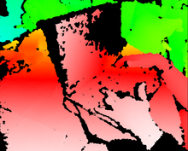
Emetteur Infrarouge – Gestion de la distance
640*480 @ 30 Hz
Minimum : 80 cm / 50 cm
Maximum : 6 mètres

Slide 8
Microphones
4 microphones intégrés
Suppression du bruit ambiant
Suppression de l’écho
Intégration avec le moteur de Reconnaissance Vocal de Windows (Windows Speech Recognition)
Fonctionne avec un indice de confiance qu’on peut régler entre 0 et 1.0f
Gère des mots reconnus, mots hypothétiques

Slide 9
Architecture – Accès aux flux d’information
KinectSensorCollection
KinectSensor
KinectSensor
ColorStream
DepthStream
SkeletonStream
AudioSource

Slide 10
Live Coding : Application Windows utilisant Kinect
Présentation du matériel
Live Coding : Application Windows utilisant Kinect
Démo : Focus sur les Gestures
Live Coding : Reconnaissance vocale et Robotique

Slide 11
Pré-requis pour démarrer
Installation des SDKS
1 SDK (version 1.8)
Kinect Tool Box
Examples de logiciels au dessus du SDK pour tester la Kinect
Speech Recognition (différents langages)

Slide 12
Architecture du SDK
Plusieurs Kinect
Plusieurs observateurs …

Slide 13
Live Coding
Démonstration des capacités de base de la Kinect

Slide 14
Live Coding : Focus sur les gestures
Présentation du matériel
Live Coding : Application Windows utilisant Kinect
Démo : Focus sur les Gestures
Live Coding : Reconnaissance vocale et Robotique

Slide 15
Modèle UML
SkeletonFrame
Skeleton
Skeleton
JointCollection
Joint (Head)
Joint (ShoulderCenter)
Etc.
SkeletonPoint
JointType

Slide 16
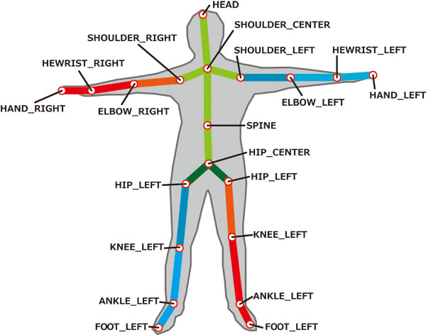
Focus sur les typologies de points détectés

Slide 17
Librairie / Framework Tierce
Pas mal de travail si on veut gérer des mouvements simples comme repérer un déplacement de bras à gauche ou à Droite
Ajout d’une librairie « FaceTrackData »

Slide 18
Live Coding : Focus sur lA reconnaissance vocale
Présentation du matériel
Live Coding : Application Windows utilisant Kinect
Démo : Focus sur les Gestures
Live Coding : Reconnaissance vocale et Robotique

Slide 19
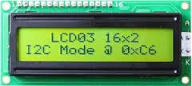
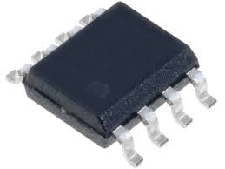
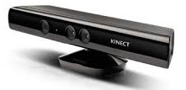




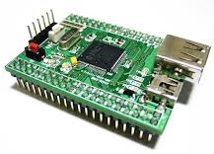
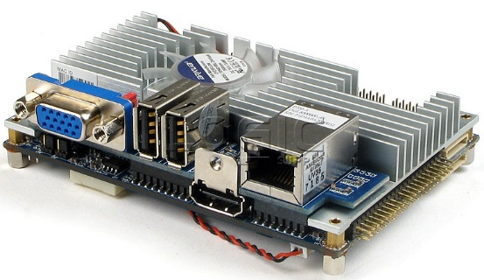

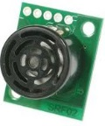
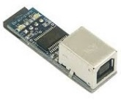
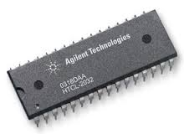
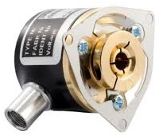
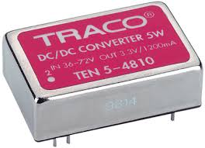
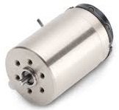
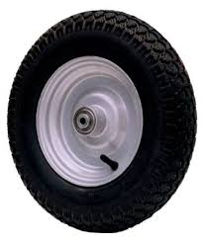
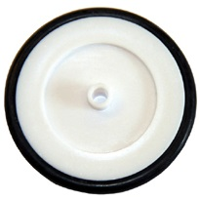
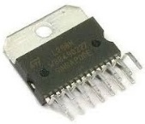
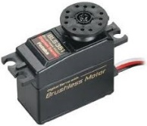
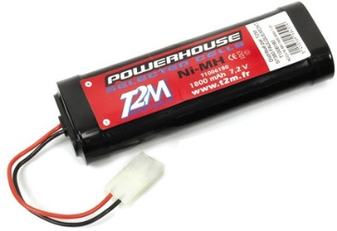
Schéma d'architecture générale du robot
EEPROM
RS232
EPIA NANO P920
ORCHESTRATION
STRATEGIE CENTRALE
ACTIONNEURS
PUISSANCE
CONTROLEUR CODEURS
MECHANICAL_BOARD
MOTOR_BOARD_32
CODEURS INCREMENTAUX
REGULATEURS DC-DC
MOTEURS
ROUES PROPULSION
ROUES CODEURS
PONT EN H
SERVOS
BATTERIES
MOTORISATION

Slide 20


Focus sur la reconnaissance vocale
Détection de commandes
(left / right / forward / backward / stop)
EPIA NANO P920
RS232
Envoi d’une commande sous forme de liaison Série Ex : mw2020 pour faire tourner les 2 moteurs doucement
Carte électronique principale
Carte électronique « Moteurs »

Slide 21
Uart / Serial Module
Inclus dans le package System.IO.Ports et la classe SerialPort
Permet d’avoir le même niveau de fonctionnalité que HyperTerminal ou Termite
+ utilisé que l’USB ou l’Ethernet pour faire le lien entre des cartes mères et de l’embarqué
Paramètres à intégrer
Taux de transmission (en bauds) : Ex : 115 200 bauds
Test de parité de bits (pour la correction d’erreurs). En général, aucun
Nombre de bits de données : Ex : 8
Bits de Stops (En général 1)

Slide 22
Questions ?

